Slide 1


Цифровая схемотехника
Ержан Асел Ануаркызы,Ph.D., ассоциированный профессор
Assel.yerzhan@satbayev.university

Slide 2

Математическое описание цифровых устройств. Системы счисления. Операции булевой алгебры
Фундаментальные принципы работы современной вычислительной техники

Slide 3

ЧАСТЬ 1
Введение в цифровые устройства и системы счисления
Цифровые устройства окружают нас повсюду — от смартфонов до суперкомпьютеров. Все они работают на основе одних и тех же математических принципов, которые мы рассмотрим в этой части презентации. Понимание систем счисления — это первый шаг к пониманию того, как устройства обрабатывают информацию на самом низком уровне.

Slide 4

Что такое цифровые устройства?
Цифровые устройства — это электронные системы, которые обрабатывают информацию в виде дискретных сигналов, представленных двумя состояниями: 0 и 1. Эта бинарная природа делает их надёжными, устойчивыми к помехам и простыми в проектировании.
Компьютеры
Смартфоны
Обработка данных и вычисления
Коммуникации и приложения
Калькуляторы
Математические операции
Логические элементы являются строительными блоками всех цифровых схем, позволяя реализовывать сложную логику через комбинации простых операций.

Slide 5

Системы счисления: зачем нужны?
Система счисления — это способ записи чисел с помощью определённого набора цифр и правил их позиционного размещения. Выбор системы счисления влияет на эффективность вычислений и удобство представления информации в различных контекстах.
Позиционные системы
1
Значение цифры зависит от её позиции в числе. Каждая позиция имеет свой вес, равный степени основания системы.
Непозиционные системы
2
Значение цифры не зависит от позиции (например, римские цифры). Менее удобны для вычислений.
Основание системы
3
Определяет количество уникальных цифр: десятичная (0-9), двоичная (0,1), троичная (0,1,2).

Slide 6
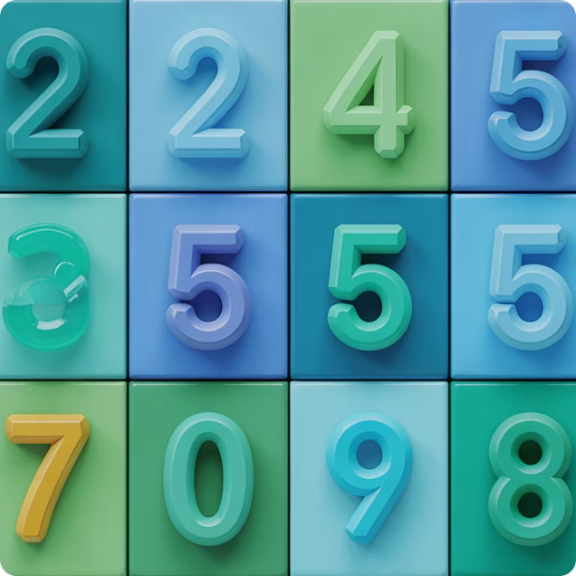


Сравнение систем счисления
Различные системы счисления используются в разных областях. Десятичная система привычна человеку, двоичная оптимальна для электроники, а другие системы применяются в специализированных приложениях.
Десятичная система
Двоичная система
Троичная система
Основание 10. Используется в повседневной жизни. Каждая позиция — степень десяти: 10³, 10², 10¹, 10⁰.
Основание 2. Идеальна для электронных схем. Каждая позиция — степень двойки: 2³, 2², 2¹, 2⁰.
Основание 3. Теоретически более эффективна. Используется в некоторых специальных компьютерах.

Slide 7
Двоичная система счисления
Основа цифровой электроники
Пример преобразования
Двоичная система использует только две цифры — 0 и 1, что идеально соответствует двум физическим состояниям электронных компонентов: напряжение есть или нет, ток течёт или не течёт.
Десятичное число 9 в двоичной системе:
Каждый разряд в двоичном числе называется бит (binary digit) — минимальная единица информации в цифровых системах.
Правила сложения
0 + 0 = 0
0 + 1 = 1
1 + 0 = 1
1 + 1 = 10 (0 с переносом 1)

Slide 8

Таблица соответствия десятичных и двоичных чисел
Понимание связи между десятичными и двоичными числами критически важно для работы с цифровыми системами. Таблица ниже демонстрирует закономерности преобразования.
Десятичное
Двоичное
Десятичное
Двоичное
0
0
8
1000
1
1
10
1010
2
10
15
1111
3
11
16
10000
4
100
20
10100
5
101
100
1100100
6
110
255
11111111
7
111
Обратите внимание: количество разрядов в двоичном числе растёт логарифмически относительно десятичного значения. Для представления числа N требуется ⌈log₂(N+1)⌉ битов.

Slide 9

ЧАСТЬ 2
Основы булевой алгебры
Булева алгебра — это математический фундамент, на котором построена вся современная цифровая электроника. Она предоставляет формальный аппарат для описания и анализа логических схем, позволяя проектировать всё — от простейших калькуляторов до процессоров современных суперкомпьютеров.

Slide 10
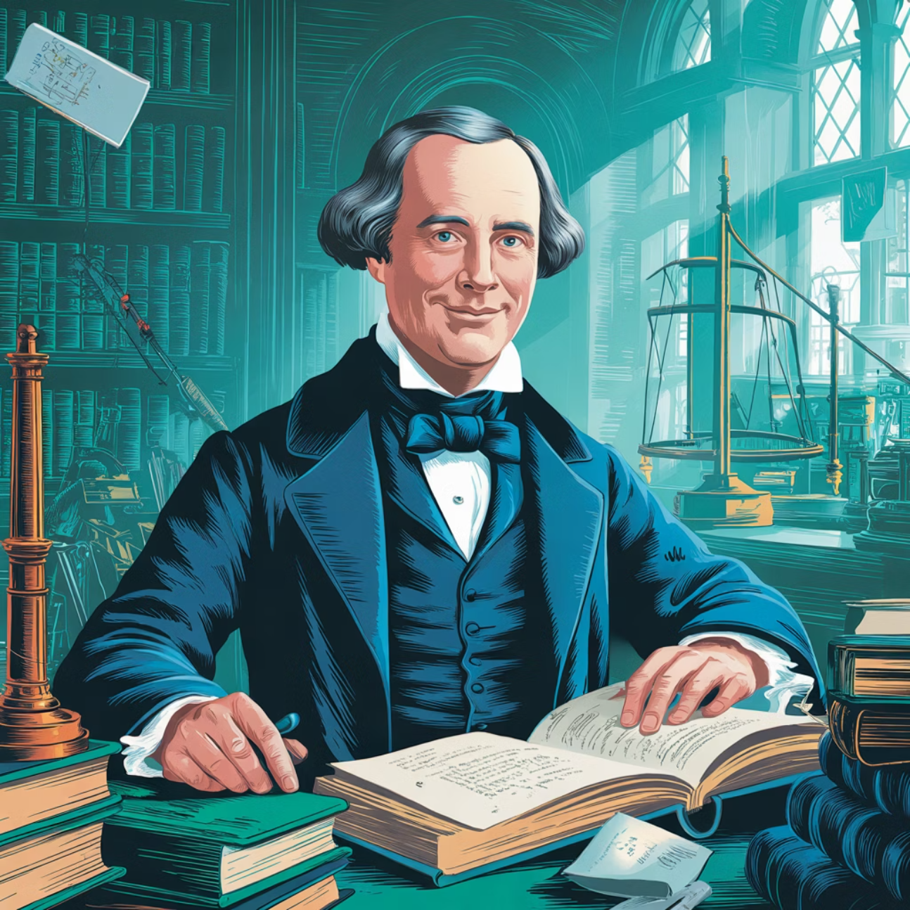
Что такое булева алгебра?
Булева алгебра — это математическая система для работы с логическими значениями, которые могут принимать только два состояния: Истина (1) и Ложь (0). Эта алгебра кардинально отличается от привычной нам арифметики.
Система была разработана английским математиком Джорджем Булем в 1854 году в его труде "Исследование законов мысли". Первоначально она предназначалась для формализации логических рассуждений, но спустя почти столетие стала основой проектирования цифровых схем.
Булева алгебра позволяет описывать, анализировать и оптимизировать логические функции, что делает её незаменимым инструментом в разработке цифровых устройств любой сложности.

Slide 11
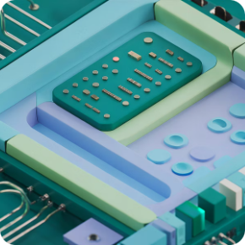

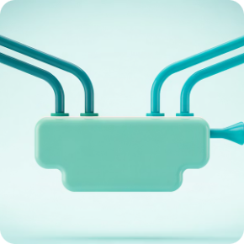

Основные логические операции булевой алгебры
Все сложные цифровые устройства строятся из комбинаций четырёх базовых логических операций. Каждая операция имеет своё графическое обозначение в виде логического элемента.
Отрицание (NOT, ¬)
Конъюнкция (AND, ·)
Дизъюнкция (OR, +)
Исключающее ИЛИ (XOR, ⊕)
Инверсия входного значения. Если вход равен 0, выход будет 1, и наоборот. Обозначается кружком на выходе элемента.
Логическое умножение. Выход истинен только когда все входы истинны. Аналог операции "И" в естественном языке.
Логическое сложение. Выход истинен, если хотя бы один вход истинен. Аналог операции "ИЛИ" в естественном языке.
Выход истинен, когда входы различны. Используется в сумматорах и схемах контроля чётности.

Slide 12
Таблицы истинности для основных операций
Таблица истинности — это полное описание поведения логической функции для всех возможных комбинаций входных значений. Для функции от N переменных таблица содержит 2^N строк.
NOT (Отрицание)
AND (Конъюнкция)
OR (Дизъюнкция)
XOR (Исключающее ИЛИ)
A
¬A
A
B
A·B
A
B
A+B
A
B
A⊕B
0
1
0
0
0
0
0
0
1
0
0
1
0
0
1
1
0
0
0
1
0
0
1
0
1
0
1
1
1
1
1
1
1
1
1
0
1
1
1
0

Slide 13
Визуализация таблиц истинности
Таблицы истинности наглядно демонстрируют поведение каждой логической операции. Комбинация этих базовых операций позволяет создавать сколь угодно сложные логические функции, необходимые для работы цифровых устройств.

Slide 14
Законы булевой алгебры
Законы булевой алгебры позволяют преобразовывать и упрощать логические выражения, что критически важно для оптимизации цифровых схем. Эти законы аналогичны законам обычной алгебры, но имеют свои особенности.
Закон идемпотентности
1
Повторение переменной не меняет результата:
Закон дополнения
2
Переменная и её отрицание дают константу:
Закон коммутативности
3
Порядок операндов не важен:
Закон ассоциативности
4
Группировка операндов не влияет на результат:
Закон дистрибутивности
5
Распределительный закон:
Правила де Моргана
6
Связь между операциями AND и OR через отрицание:

Slide 15
Пример применения закона де Моргана
Исходное выражение
Практическая важность
Преобразование логических выражений с помощью законов де Моргана имеет огромное практическое значение:
Применение закона де Моргана
Позволяет выбрать более дешёвую схемную реализацию
Может уменьшить задержку распространения сигнала
Даёт возможность использовать доступные типы логических элементов
Упрощает тестирование и отладку схем
Первая форма требует трёхвходового элемента AND и один инвертор. Вторая форма использует три инвертора и один трёхвходовой элемент OR.
В промышленных проектах оптимизация логических схем может привести к экономии миллионов транзисторов в массовом производстве.

Slide 16

ЧАСТЬ 3
Представление и синтез цифровых устройств
Синтез цифровых устройств — это процесс преобразования абстрактного математического описания в конкретную электронную схему. Этот процесс включает представление логических функций, их оптимизацию и физическую реализацию с помощью логических элементов.

Slide 17
Логические функции и их представление
Булева функция — это отображение из множества булевых переменных в булево значение {0, 1}. Существует несколько эквивалентных способов представления одной и той же функции, каждый из которых удобен для разных задач.
Таблицы истинности
Алгебраические выражения
Карты Карно
Полное табличное описание функции для всех возможных входных комбинаций. Наиболее наглядный способ, но громоздкий для функций с большим числом переменных.
Графический метод представления и минимизации функций 2-6 переменных. Соседние ячейки отличаются значением только одной переменной, что упрощает визуальное нахождение упрощений.
Представление в виде булевых формул с операциями AND, OR, NOT. Компактно и удобно для преобразований. Различают дизъюнктивную (СДНФ) и конъюнктивную (СКНФ) нормальные формы.

Slide 18

Минимизация булевых функций
Минимизация — это процесс нахождения эквивалентного логического выражения с минимальным числом операций. Это критически важно для создания эффективных цифровых устройств.
Зачем нужна минимизация?
Методы минимизации
01
Уменьшение количества логических элементов
Снижение стоимости производства
Уменьшение энергопотребления
Повышение быстродействия схемы
Увеличение надёжности
Карты Карно
Визуальный метод для 2-6 переменных
02
Метод Квайна-Мак-Класки
Алгоритмический метод для любого числа переменных
03
САПР
Автоматизированные системы для сложных функций
Пример: функция от 3 переменных F(A,B,C) = Σ(1,3,5,7) может быть минимизирована с F = A до F = C, что сокращает количество элементов в 3 раза.

Slide 19

Пример карты Карно
Карта Карно — это двумерная таблица, где каждая ячейка соответствует одной строке таблицы истинности. Соседние ячейки (включая граничащие через край) отличаются только одной переменной, что позволяет визуально находить группы для минимизации.
Правила работы с картой Карно: Группируем единицы (или нули) в прямоугольные группы размером 2^n (1, 2, 4, 8...). Чем больше группа, тем меньше переменных в результирующем выражении. Группы могут перекрываться и замыкаться через края карты.

Slide 20

Комбинационные логические схемы
Комбинационные схемы — это цифровые устройства без памяти, у которых выходные сигналы в любой момент времени однозначно определяются текущими значениями входных сигналов. Они не имеют обратных связей и не зависят от предыстории.
Сумматоры
Мультиплексоры
Выполняют арифметическое сложение двоичных чисел
Выбирают один из нескольких входов на основе управляющего сигнала
Дешифраторы
Компараторы
Преобразуют двоичный код в активацию одной из выходных линий
Сравнивают два числа и определяют отношение между ними

Slide 21


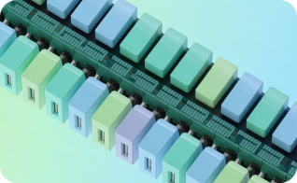
Последовательные логические схемы
Последовательные схемы — это устройства с памятью, выходы которых зависят не только от текущих входов, но и от предыдущих состояний системы. Они содержат элементы памяти и обратные связи.
Триггеры
Счётчики
Регистры
Базовые элементы памяти, хранящие один бит информации. Типы: D-триггер, JK-триггер, RS-триггер. Переключаются по фронту тактового сигнала.
Последовательно проходят через заданную последовательность состояний при каждом тактовом импульсе. Используются для подсчёта событий и формирования временных интервалов.
Группы триггеров для хранения многобитовых данных. Могут иметь последовательный или параллельный ввод/вывод. Основа для построения памяти.

Slide 22

Пример синтеза комбинационной схемы: двухразрядный сумматор
Рассмотрим процесс синтеза полного одноразрядного двоичного сумматора — базового элемента любого арифметического устройства. Он принимает два бита слагаемых (A и B) и бит переноса с предыдущего разряда (Cin), выдавая сумму (S) и перенос в следующий разряд (Cout).
Таблица истинности
Булевы функции
A
B
Cin
S
Cout
Из таблицы истинности выводим логические выражения:
0
0
0
0
0
0
0
1
1
0
0
1
0
1
0
Сумма реализуется через операцию XOR, а перенос — через комбинацию AND и OR. Для двухразрядного сумматора два таких элемента соединяются последовательно.
0
1
1
0
1
1
0
0
1
0
1
0
1
0
1
1
1
0
0
1
1
1
1
1
1
Современные процессоры используют более сложные схемы сумматоров (сумматоры с опережающим переносом), которые работают значительно быстрее за счёт параллельного вычисления переносов.

Slide 23
Практическое значение булевой алгебры в цифровой электронике
Булева алгебра — это не просто абстрактная математическая теория. Она является фундаментом всей современной цифровой индустрии, позволяя превращать идеи в работающие электронные устройства.
Оптимизация схем
Повышение быстродействия
Применение законов булевой алгебры позволяет минимизировать количество логических элементов, что напрямую снижает стоимость производства чипов. В масштабах миллиардов транзисторов даже 1% оптимизации даёт колоссальную экономию.
Меньше логических элементов означает меньше задержек распространения сигнала. Оптимизированные схемы работают быстрее, что критично для высокопроизводительных процессоров.
Снижение энергопотребления
Проектирование микропроцессоров
Каждое переключение логического элемента потребляет энергию. Минимизация схем ведёт к снижению энергопотребления — ключевому параметру для мобильных устройств и дата-центров.
Все процессоры, от простейших микроконтроллеров до многоядерных CPU, спроектированы с использованием булевой алгебры. Арифметико-логические устройства, блоки управления, кэш-память — всё это результат применения булевых функций.

Slide 24
Современные тенденции и применение
FPGA — программируемые логические матрицы
ASIC — специализированные интегральные схемы
Field-Programmable Gate Arrays — это микросхемы, которые можно многократно программировать для реализации любых цифровых схем. Они содержат миллионы настраиваемых логических блоков.
Application-Specific Integrated Circuits — чипы, спроектированные для конкретной задачи. Обеспечивают максимальную производительность и эффективность.
Майнинг криптовалют
Графические процессоры
Сетевое оборудование
Специализированные ускорители AI
Быстрое прототипирование цифровых систем
Обработка сигналов в реальном времени
Ускорители машинного обучения
Телекоммуникационное оборудование
Автоматизированные средства проектирования
Современные САПР (системы автоматизированного проектирования) используют сложные алгоритмы на основе булевой алгебры для автоматического синтеза, оптимизации и верификации цифровых схем, содержащих миллиарды транзисторов. Инструменты вроде Vivado, Quartus и Synopsis Design Compiler позволяют проектировать схемы, которые было бы невозможно создать вручную.

Slide 25
Архитектура современного цифрового устройства
Современное цифровое устройство представляет собой иерархию взаимосвязанных логических блоков, каждый из которых построен на принципах булевой алгебры. От простейших логических элементов до сложнейших процессоров — всё подчиняется законам, открытым Джорджем Булем более 150 лет назад.

Slide 26
Заключение
Булева алгебра и системы счисления — фундамент цифровой техники
Математический аппарат для проектирования
Вопросы для обсуждения
Почему двоичная система оптимальна для электроники?
Как минимизация влияет на характеристики схем?
В чём разница между комбинационными и последовательными схемами?
Какие современные технологии используют булеву алгебру?
Законы булевой алгебры предоставляют формальные методы для синтеза, анализа и оптимизации цифровых схем любой сложности.
Без понимания двоичной системы и логических операций невозможно разобраться в работе любого цифрового устройства, от простейшего калькулятора до суперкомпьютера.
Путь к сложным вычислительным системам
Освоение этих основ открывает дорогу к глубокому пониманию архитектуры компьютеров, проектированию микропроцессоров и созданию инновационных цифровых решений.
"Математика — царица наук, а булева алгебра — царица цифрового мира."

